Slide 1

Koncentrace a kooperace v obchodě
Halina Starzyczná
Garant předmětu

Slide 2
Klíčová myšlenka
Koncentrace a kooperace
v obchodě
.
Cílem přednášky je vymezit základní vývojový trend obchodních organizací a aplikovat ho na českém obchodním trhu
Halina Starzyczná
Garant předmětu

Slide 3
Koncentrace a kooperace
v obchodě
Spontánní a smluvní koordinace obchodních organizací
Měření koncentrace v obchodě
Formy koncentrace obchodních organizací
Provozní koncentrace, prostorová
a organizační
.
Struktura přednášky

Slide 4
Koordinace činností obchodních organizací
Spontánní koordinace
Smluvní koordinace
přirozená dělba trhu
dobrovolná dělba trhu
časová koordinace
cenové vedení.
Vede ke kooperaci a koncentraci:
  hospodářské důvody
  snahy o omezení konkurence…

Slide 5
Vysoce integrované obchodní organizace
– obchodní řetězce
Vznik: růst malé firmy rozšiřováním činností
slučování více firem
rozšiřování kapitálu bankami.
Charakter: vlastní maloobchodní síť, velkoobchod
  vlastní dopravní park a někdy i výrobní
  závody, pražírny kávy…
Organizace: centrální koncepční řízení odborným managementem,
centralizace nákupu a skladování zboží, společný marketing, reklama a řízení cen, vlastní maloobchodní, velkoobchodní značky (privátní).
Nejznámější zástupci: společnosti OD, filiálkové společnosti (sítě supermarketů, hypermarketů, odborných velkoprodejen, diskontů), spotřební družstva (IKEA, Kaufland, Lidl, Globus, Billa, ….)

Slide 6
Měření koncentrace v obchodě
Existuje několik metod, např.:
Koncentrační koeficient
Herfindahlův-Hirschmanův index
Vyjadřuje, jaký podíl má vybraný počet firem (1,3,5,10…) na celkovém dosahovaném obratu.
Vyjadřuje se indexem, častěji v %.
Koncentrační koeficient:
Vzorec pro TOP 5:
k ₅ - koncentrační koeficient pro
5 největších firem na trhu
x _{i} - obrat i-té firmy, řadící se
mezi pět největších firem
odvětví
x _{j} - obrat j-té firmy odvětví
(platí x_{i} je podmnožinou x_{j}).
n - počet firem v odvětví.

Slide 7
Koncentrace maloobchodu (Planet Retail 2013,rychloobrátkové zboží)
Země | Koncentrační koeficient
 | K1 | K3 | K5
Norsko | 31 | 64 | 79
Dánsko | 27 | 61 | 77
Švédsko | 32 | 59 | 73
Švýcarsko | 32 | 66 | 71
Belgie | 22 | 55 | 70
Finsko | 29 | 55 | 63
Rakousko | 25 | 55 | 62
Slovinsko | 26 | 47 | 60
Francie | 17 | 41 | 60
Německo | 20 | 44 | 59
Portugalsko | 21 | 46 | 59
Slovensko | 15 | 44 | 58
Španělsko | 23 | 43 | 56
Nizozemí | 26 | 43 | 55
Maďarsko | 14 | 39 | 55
Velká Británie | 20 | 40 | 54
Irsko | 20 | 43 | 52
ČR | 10 | 27 | 41
Řecko | 10 | 25 | 36
Polsko | 8 | 16 | 23
Největší prodejní plochy v EU – Rakousko – 1670m²/1 obyv. (2017)
https://retailnews.cz/2017/11/24/rakousko-koncentrace-maloobchodu-bude-pokracovat/

Slide 8
Maloobchod ČR-2005-2021 (2024) - případová studie
Mendelova univerzita v brně –studie zaměřená na vývoj tržních podílů šesti největších skupin, které zahrnují devět největších zahraničních obchodníků: Albert, Globus, Makro, Rewe Group (Billa, Penny), Schwarz-Gruppe (Kaufland, Lidl) a Tesco (Tesco Stores a Tesco Franchise). Dále sledovali vývoj tržní koncentrace a vývoj ukazatelů rentability a obchodních marží.
Mezi základní zjištění patří vývoj tržních podílů maloobchodní řetězců. Největšího nárůstu v absolutním vyjádření docílil Lidl, Kaufland, Billa a Penny. U Lidlu vzrostl podíl ze 4,3 % na téměř 15,5 %. Svůj tržní podíl více než zdvojnásobila Billa (ze 2,4 % na 6,4 %) a Penny Market svůj podíl téměř zdvojnásobilo (ze 4,6 % na 8,5 %). Největší pokles tržního podílu zaznamenalo Makro, v průběhu času se zredukoval na necelou polovinu (z 11 na 5,3 %) a druhé největší snížení tržního podílu dosáhla společnost Globus (z 5,9 na 4,7 %).
Tržní podíl šesti největších skupin zahrnující devět největších prodejců celkově vzrostl oproti roku 2005 o osmnáct procentních bodů na současných 75 %.
https://www.zboziaprodej.cz/2024/01/17/rozsahla-studie-trhu-sest-nejvetsich-maloobchodniku-ma-podil-na-trhu-75-procent/

Slide 9
Maloobchod ČR (2024) - případová studie
V Dánsku, Finsku a Nizozemí funguje duopol s podílem přes 90 %. Podobně vysoce koncentrované jsou trhy s třemi velkými subjekty, které mají Irsko, Rakousko, Švédsko, Slovensko. Na druhé straně jsou státy s nižším stupněm koncentrace (Itálie, Maďarsko, Polsko či Řecko). V evropském srovnání má český maloobchodní trh prostřední pozici.
Vývoj obchodní marže ukazuje dlouhodobě rostoucí trend v čase. Od roku 2014 vykazují nejvyšší marži lídři trhu Lidl a Kaufland.
Celá studie - Retail Sale in Non-Specialised Stores in the Czech Republic
https://ideas.repec.org/p/men/wpaper/93_2024.html
https://www.zboziaprodej.cz/2024/01/17/rozsahla-studie-trhu-sest-nejvetsich-maloobchodniku-ma-podil-na-trhu-75-procent/

Slide 10
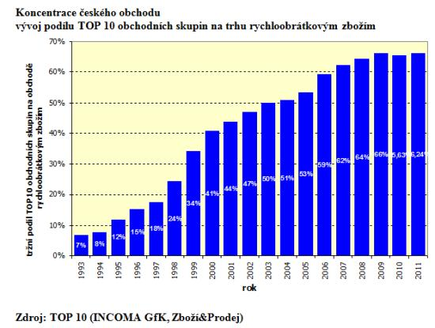
Vývoj koncentračního koeficientu u rychloobrátkového zboží – k₁₀
2012:Deset největších rychloobrátkových řetězců kontroluje 66 % trhu.
2017: Deset největších rychloobrátkových řetězců kontroluje 75 % trhu.
2017: V třiceti největších řetězcích s převahou rychloobrátkového zboží, které celkem vytváří roční tržby 392 miliard korun – největší podíl mají němečtí majitelé 39,8 procenta. Na tuzemské firmy připadá 23,1 procenta, nizozemští vlastníci ovládají 18,1 procenta.

Slide 11
Herfindahlův-Hirschmanův index
Stupeň koncentrace trhu v závislosti na hodnotě HHI
Vyjadřuje váženou sumu tržních podílů všech firem v odvětví
Váhou jsou tržní podíly
v relativním vyjádření, vypočtené jako poměr obratu i-té firmy k celkovému obratu
Hodnota HHI (body) |  | Relevantní trh
od | do
0 | 1000 | nekoncentrovaný
1001 | 1800 | mírně koncentrovaný
1801 | 9999 | vysoce koncentrovaný
10 000 |  | monopolní
HHI:
x _{i}- obrat i-té firmy odvětví
n - počet firem v odvětví.

Slide 12
Výpočet:
Poř. | Obrat (v tis. Kč) | váha | Váha krát 100 k5 | ( )²
1 | 3 220 000 | 0.25 | 25 (k1) | 625
2 | 3 210 000 | 0.25 | 25 | 625
3 | 3 200 000 | 0.25 | 25 | 625
4 | 2 180 000 | 0.17 | 17 | 289
5 | 170 000 | 0.01 | 1 93% | 1
6 | 160 000 | 0.01 | 1 | 1
7 | 150 000 | 0.01 | 1 | 1
8 | 140 000 | 0.01 | 1 | 1
9 | 140 000 | 0.01 | 1 | 1
10 | 130 000 | 0.01 | 1 | 1
∑ | 12 700 000 | Cca 1,0 | 100 | 2170
Příklad (modelová situace):
V odvětví obchodu dané
země máme v následující
tabulce obrat 10 největších
firem:
Úkol:
Vypočtěte k1, k5.
Vypočtěte stupeň
koncentrace trhu v závislosti
na hodnotě HHI.
Trh je vysoce koncentrovaný (1801-9999)

Slide 13
Formy koncentrace
Provozní a sortimentní
Prostorová
Organizační
K zopakování:
Provozní a sortimentní koncentrace-je charakteristická růstem průměrné velikosti prodejen i skladů. Jádrem maloobchodní sítě se tak stávají velkokapacitní prodejny typu supermarketů, hypermarketů a diskontů.
Prostorová koncentrace-horizontální marketingové systémy představují prostorovou koncentraci (nákupní centra…). Prostorová koncentrace je spojená také s organizační koncentrací.

Slide 14
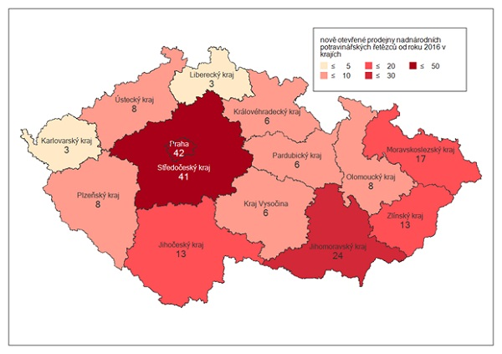
Provozní a sortimentní koncentrace - vývoj počtu velkokapacitních prodejen v ČR
Období 2016 - 2021
https://ct24.ceskatelevize.cz/domaci/3044795-cesko-jako-velmoc-supermarketu-konkurence-likviduje-mensi-puvodni-obchody
https://www.retailnews.cz/aktualne/obchodni-retezce-v-roce-2021-v-ceske-republice-vyrazne-posilovaly/
2020-dle dostupných zdrojů: HM přes 300, SM a DIS (cca 1440), síť v přepočtu na obyv. patří k nejhustším na světě, menší formáty ubývají.

Slide 15
Provozní a sortimentní koncentrace - 2019
Případová studie - Nielsen Shopper Trends
● v posledních letech nejrychleji rostou diskontní prodejny a drogerie, při pohledu na skupiny zboží se nejvíce daří čerstvým potravinám a nápojům.
● jednotlivým prodejním formátům se nedaří stejně, v posledních letech sledujeme postupné oslabování největších formátů (HM) na úkor menších supermarketů a diskontních prodejen.
● způsobuje to: růst velikosti nákupního koše v menších prodejnách a také nárůst počtu zákazníků menších prodejen.
● čeští spotřebitelé častěji vyhledávají komfortnější a rychlejší nakupování na menší prodejní ploše s uspokojující šíří sortimentu. Tyto potřeby dokáží uspokojit právě diskonty a supermarkety.
● rostoucí popularitě se těší i drogerie, roste jejich počet i celkový obrat, což svědčí o rostoucí oblibě nakupování drogistického zboží ve specializovaných prodejnách.
● na opačné straně jsou prodejny s nejmenší prodejní plochou, tzv. tradiční smíšené prodejny, které v dlouhodobém horizontu výrazně ztrácí – ve srovnání s obdobím před 10 lety se jejich počet snížil o 14 % a nadále klesá.“ (zejména ve venkovském prostoru)

Slide 16
Provozní a sortimentní koncentrace- vývoj prodejních ploch v ČR

Slide 17
Koncentrace OO - organizační
Kartely a syndikáty
Smluvní dohody
o koordinaci
a kooperaci
nebo
Kapitálové propojení OO
Kombinace obou předchozích forem
Růst jedné firmy – získání významného postavení
Vertikální kooperace
  Nákupní družstva a svazy
  Smluvní kooperace mezi výrobci
  a obchodníky
  Dobrovolné řetězce
  Franchisingové řetězce
  Obchodní kontory-nákupní svazy
Horizontální kooperace
  Franchisingové řetězce
  Nákupní střediska – obchodní centra
  Regionální nákupní centra
  Skladové areály
  Factory Outlet

Slide 18
Kartely a syndikáty
Vznik: omezení konkurence, vylepšení pozice na trhu
● podmínkové, rabatové, cenové, či racionalizační kartely zaměřené na podmínky prodeje
● kartely specializační, oblastní, kvótní…, týkající se rozdělení trhů
Schéma syndikátu:
Podnik 1
S
Y
N
D
I
K
Á
T
O 1 objednávka (1),
Z 2 zakázka (2),
D 3 dodávka (3),
Ú4 účet, faktura (4),
P 5 platba (5),
ZÚ 6 zúčtování (6).
Z 2
O 1
Podnik 2
D 3
zákazník
Podnik 3
ZÚ (6)
Ú 4
P 5
Podnik 4
Praxe: Úřad pro ochranu hosp. soutěže
Kartelový rejstřík

Slide 19
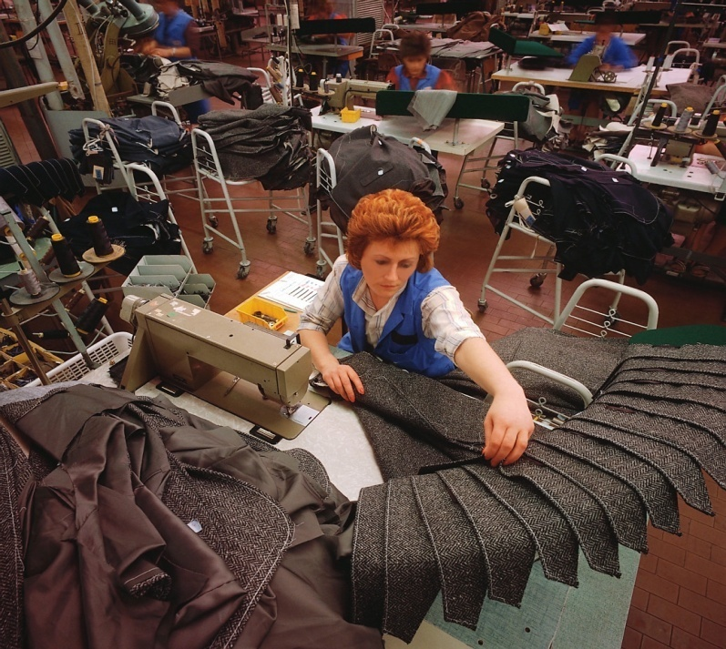
Vertikální kooperace
Smluvní ujednání mezi výrobci
a obchodníky
Vznik: z iniciativy výrobce nebo maloobchodníka (prodej aut, kosmetiky…)
Výrobce: cenová vázanost, záruční opravy, obchodně politická prezentace, exkluzivity (výhradní zastoupení)
Maloobchodník: maloobchodní značky.

Slide 20
Nákupní aliance, obchodní aliance !!!
Nákupní družstva a svazy
Vznik: ze spotřebních družstev – nákupní družstva - nákupní svazy
● za účelem provádění společných činností a funkcí:
● ● vytvoření správního centra
● ● organizace centrálního nákupu
● ● společný výzkum trhu
● ● financování investic
● ● centrální vedení účetnictví apod.
● ● zúčtování za služby probíhá obvykle formou přirážky, která je závislá na výši obratu.
Nejvíce jsou nákupní družstva a aliance rozšířená v Německu, Itálii, Holandsku, Dánsku a Švýcarsku. Ve Švýcarsku, Itálii, Finsku i na Slovensku je COOP lídrem maloobchodního trhu prodeje potravin. Velmi dobré postavení má také ve Skandinávii, Velké Británii, Japonsku a dalších asijských zemích. V ČR největší síť potravin.

Slide 21
Nákupní aliance, obchodní aliance !!!
Dobrovolné řetězce
Vznik: z iniciativy velkoobchodu, centrální nákup a efektní logistika.
Výhody pro velkoobchod (zmenšení podnikatelského rizika, rozdělení zásobovaných oblastí)
Výhody pro maloobchod (snížení nákladů na pořízení zásob a posílení konkurenceschopnosti (cena a přístup k informacím).
Maloobchod je vázán pouze smlouvou, neztrácí svou právní a hospodářskou samostatnost.
Negativum: Nestabilní struktura členů.

Slide 22
Případová studie – řetězec SPAR
Nejznámějším dobrovolným řetězcem na světě je řetězec SPAR, který vznikl v roce 1932 v Nizozemí. Dnes působí řetězec ve více než 30 zemích světa v Evropě, Africe, Asii i Austrálii.
Po roce 1989 působil i v České republice až do roku 2014, kdy byly jeho prodejny převzaty firmou Ahold. Rakouský řetězec, který k nám expandoval, vyhodnotil působení v České republice jako obtížné. Ahold naplánoval postupný remodeling prodejen.
Přestože společnosti Spar se v České republice příliš nedařilo, Aholdu se převzetí sítě podařilo.
Byla to velká zkouška, protože firma musela kromě remodelingu, sladit IT systémy a poradit si privátními značkami.
Důraz byl kladen, jak zdůrazňuje TOP management, na modeling dat o zákazníkovi a jeho chování, aby bylo možné vytvořit odpovídající nabídku zboží ke spokojenosti zákazníků.

Slide 23
Franchisingové řetězce
Vznik: za účelem větší stabilizace na trhu
Oproti předchozím volnějším podobám kooperace se jedná
o model velmi formalizovaný.
Vztahy: franchisor (poskytovatel licence) a franchisant (právně samostatný obchodní subjekt)
Výrobce+maloobchod
Výrobce+velkoobchod
Velkoobchod+maloobchod
Maloobchod+maloobchod (horizontální kooperace)

Slide 24
Franchisingové řetězce – praxe v ČR
Franchisingové řetězce (ČR) | Charakteristika
COOP Diskont (VO+MO) | franchisový řetězec z vybraných prodejen spotřebních družstev
COOP TIP (VO+MO) | franchisový řetězec z vybraných prodejen spotřebních družstev
Maloobchodní síť Bala (VO+MO) | franchisový řetězec prodejen
FLOP Jih (VO+MO) | franchisový řetězec prodejen
Maloobchodní síť Hruška (VO+MO) | franchisový řetězec prodejen

Slide 25
Příklad podmínek franchisingu
Firma, činnost | Nájemci je poskytnuto | Poplatek | Podmínky uzavření smlouvy | Doba
Mc Donald´s, Restaurace (MO+MO) | Sortiment, vybavení provozovny | 10-15 % z obratu | Vlastní prostory, zaškolení | 20 r.
ETA, elektrospotřebiče (VÝROBA+MO) | Firemní označení, Financování zboží | 10 % z obratu | Vlastní prodejní a skladovací prostory | x
Yves Rocher, Kosmetika (VÝROBA+MO) | Vybavení prodejny | bez | Prostory na atraktivním místě | 1 rok s prodlužováním
Minimální vstupní kapitál.

Slide 26
Nákupní aliance podle roku jejich vzniku v ČR
Aliance | Rok | Typ aliance
SPAR | 1992 | Dobrovolný řetězec
COOP Morava | 1993 | Družstevní nákupní aliance
COOP Centrum Družstvo | 1994 | Družstevní nákupní aliance
SVOP | 1995 | Franchisingový řetězec
Maloobchodní síť Bala | 1996 | Franchisingový řetězec
TETA Drogerie | 1996 | Franchisingový řetězec
EXPERT ČR, s.r.o. | 1996 | Nákupní aliance
COOP Diskont | 1997 | Družstevní franchisingový řetězec
Maloobchodní síť Brněnka, s.r.o. | 1997 | Franchisingový řetězec
EC- Group, K+B Progres | 1998 | Nákupní aliance
VONET CR, s.r.o. | 1998 | Dobrovolný řetězec
ENAPO OBCHODNÍ a.s. | 1998 | Franchisingový řetězec
FLOP JIH, s.r.o. | 1998 | Franchisingový řetězec
Euronics ČR, a.s. | 1999 | Franchisingový řetězec
COOP Tip | 2000 | Družstevní franchisingový řetězec
Maloobchodní síť Hruška, s.r.o. | 2000 | Franchisingový řetězec
COOP Tuty | 2000 | Družstevní franchisingový řetězec
Družstvo CBA CZ | 2002 | Franchisingový řetězec
HELE HOME CREDIT | 2004 | Franchisingový řetězec

Slide 27
Nákupní kontory - centrály
Nejvyšší stupeň vertikální kooperace. Euro-kooperace
- internacionální kontrola nákupu a prodeje
- celoevropská podpora prodeje vlastních značek
- snaha o vytváření jednotné cenové politiky
- tvorba komunikačních sítí
- vzájemná výměna dat o zboží i spotřebitelích a situacích na regionálních trzích.
2014:
● Německá skupina Rewe (Billa, Penny Market, Rewe),
● belgický Colruyt, švýcarská skupina Coop a italská síť Conad vytvořily strategickou alianci s názvem Core. Sídlí v Bruselu a po právní stránce jde o belgickou společnost.
EMD (European Marketing Distribution A.G)- největší evropská nákupní aliance, Švýcarsko

Slide 28
EMD (European Marketing Distribution A.G)- praxe
https://www.emd-ag.com/
Aliance 14 členů, která pokrývá cca 250 maloobchodních řetězců s potravinami ve 20 zemích, představuje cca 56 000 prodejních míst a kumuluje potenciální spotřebitelský obrat 200 miliard EUR v Evropě. Vlastní značka Eurolabels
https://www.emd-ag.com/
● Austrálie, Rakousko, Bulharsko, Chorvatsko, Česká republika, Dánsko, Německo, Itálie, Nizozemí, Nový Zéland, Norsko, Polsko, Portugalsko, Rumunsko, Rusko, Slovensko, Španělsko, Jižní Korea, Švédsko, Švýcarsko.

Slide 29
Horizontální kooperace
Spolupráce na stejném stupni logistického řetězce.
Výroba
Velkoobchod
Maloobchod

Slide 30


Horizontální kooperace
Výroba
Nový trend: výstavba nákupních center výrobních podniků: „Factory Outlet centra“.
(Francie, Velká Británie, Španělsko, Turecko…)
Česká republika
Freeport Fashion Outlet Hatě u Znojma – více než 75 prodejen, přes 250 značek, značkové zboží ve slevách 30-70 %.
Fashion Arena Prague Outlet Štěrboholy – více než 100 prodejen a 200 značek, služby pro zákazníky, lákají i turisty…
https://outletshopy.cz/
https://www.freeport.cz/
https://fashion-arena.cz/

Slide 31
Horizontální kooperace
Velkoobchod
(výstavba skladových areálů, Industrie parků)
● soustředění velkoobchodních aktivit do jednoho místa včetně drobné výroby
● společné inženýrské sítě, komunikace, napojení na železniční vlečku, ostraha či provoz vrátnice
● prakticky společná skladová základna pro několik objektů jedné firmy nebo různých firem
● Industrie parky představují typ kooperace zahrnující také drobnou výrobu, speditérství a další služby.

Slide 32
Horizontální kooperace
Maloobchod
Na úrovni maloobchodu
- spolupráce na úrovni ulice nebo lokality (dostupnost, společné
parkování)
- výstavba nákupních center
- franchising (spojení maloobchodníků).

Slide 33

Faktory atraktivity nákupních center
Faktory | Charakteristika
Image centra | • Variabilita mezinárodních značek, variabilita lokálních značek • Produkty s vysokou kvalitou • Prvotřídní služby, které centrum poskytuje • Dostupná cenová politika obchodů • Příjemné chování personálu • Nepřetržité zásobování
Zábava | • Dětský koutek, relaxační zóny • Přítomnost kina/multikina • Přítomnost restauračních zařízení
Pohodlí | • Kvalitní dopravního zázemí, přítomnost parkoviště • Přijatelná provozní doba • Nepřeplněné centrum
Prostředí | • Příjemná hudba, příjemná vůně • Nenarušující světlé osvětlení uvnitř centra

Slide 34
Faktory atraktivity nákupních center
Bezpečnost | • Přítomnost únikových východů • Přítomnost bezpečnostních složek u vchodů
Životní styl | • Nakupování v centrech je symbolem společenského postavení • Nakupování v centru přináší dobrý pocit
Časové úspory | • Není zde přítomnost front • Automatizovaný platební systém ve všech obchodech (platební terminály)
Architektura | • Lákavý exteriér a konstrukční řešení centra. • Atraktivní dekorace interiéru
Bonusy a odměny | • Věrnostní programy • Dárky a vzorky zdarma

Slide 35
Případová studie – nákupní centra - praxe
Nákupní centra jsou lokalizovaná zejména na okraji měst, ale i v centrech měst. Vznikají spontánně nebo plánovitě. Nákupní centra v Evropě byla obecně opožděna o cca 10 let za vývojem v USA.
● Určitým modelem pro nákupní centra byl ale často uváděn Palais Royal, a to již v roce 1784 v Paříži nedaleko Louvru. Toto nákupní centrum bylo určeno movitým zákazníkům. V centru se nacházely rozmanité prodejny, kluby, restaurace, hudební salóny, divadlo, „voskové muzeum“, turecké lázně i 2 malé hotely. Nákupní centrum mělo 2 vchody. Jeden vchod byl určen pro buržoazii, druhý vchod pro šlechtu, což odpovídalo dobovým podmínkám.

Slide 36
Sortimentní složení NC MO, hlavní druhy – procentuálních podílů (ČR)
Druh | % podíl
Oděvy, módní zboží | 28,26
Obuv, kožené zboží | 8,71
Klenoty, hodinky, dárky | 8,00
Elektro, počítačová technika | 7,00
Potraviny | 6,18
Sport | 4,88
Tabák, noviny | 4,68
Nábytek, koberce, bytový textil | 4,29
Květiny | 4,25
Hypermarkety | 4,13
Drogerie, kosmetika | 3,97
Lékárny | 3,07
Potřeby pro chovatele | 2,26
Hračky | 1,89
Ostatní (domácí potřeby, oční optika, knihy, hudební nosiče, foto, hobby) | 8,43
Celkem | 100,00

Slide 37
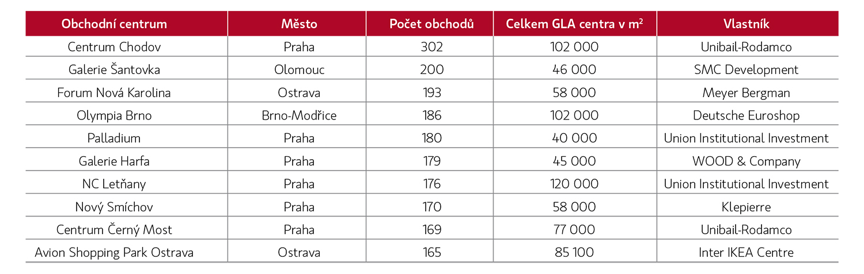
Největší nákupní centra v ČR _ k 1.1. 2018
2024
Westfield Chodov
Olympia Brno
Centrum Černý Most
OC Letňany Praha
Avion Shoping Park
Forum Nová Karolina
OC Nový Smíchov
Metropole Zličín Praha (55 tis.m² )
Galerie Butovice Praha
Galerie Šantovka Olomouc
Počet NC cca 250.
Ale jen 85 lze započítat do NC dle mezinárodních pravidel (nad 5 000 m₂ ploch)
http://artn.cz/trh-s-maloobchodnimi-prostory-v-roce-2017/
https://www.penize.cz/nakupy/452102-nejvetsi-obchodni-centra-v-cesku-a-kdo-je-vlastni-projdete-si-prehled

Slide 38

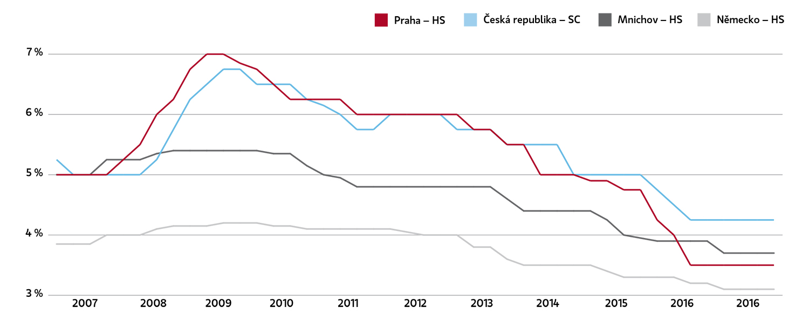
Vývoj míry výnosnosti obchodních center a v Česku | Zdroj: Cushman & Wakefield

Slide 39
Propojení obchodních struktur v ČR probíhá dvěma směry
Koncentrace a internacionalizace
Přímá kapitálová investice při odkupu původních českých maloobchodů či již existujících řetězců prodejen (Tesco, Baťa …)
Přímá kapitálová investice při výstavbě NC nebo provozů (Globus, Ikea…)
Prostřednictvím franchisingu a Joint Ventures
(Mc Donald´s, Marks and Spencer)
Přímé spojení s cizím kapitálem - odkupem částí akcií nebo majetku
Sdružení převážně retailerů střední velikosti do větších celků a poté přidružení k evropským strukturám.
Vstup cizích firem na český trh
Expanze českého obchodního kapitálu do zahraničí

Slide 40
Shrnutí
Koordinace činností obchodních organizací – dobrovolná dělba sortimentu, dobrovolná dělba trhu, cenové vedení, časová diferenciace
Měření koncentrace v obchodě (koncentrační koeficient, HHI…)
Smluvní koordinace a koncentrace - důvody
Formy kooperace a koncentrace obchodních organizací
kartely
VMS – nákupní družstva, dobrovolné řetězce, franchisingové řetězce…
HMS - nákupní centra, skladové areály …

